Slide 1





Aquarium Monitoring
Ngô Minh Khánh – 18020698
Nguyễn Hữu Hưng – 18020612

Slide 2
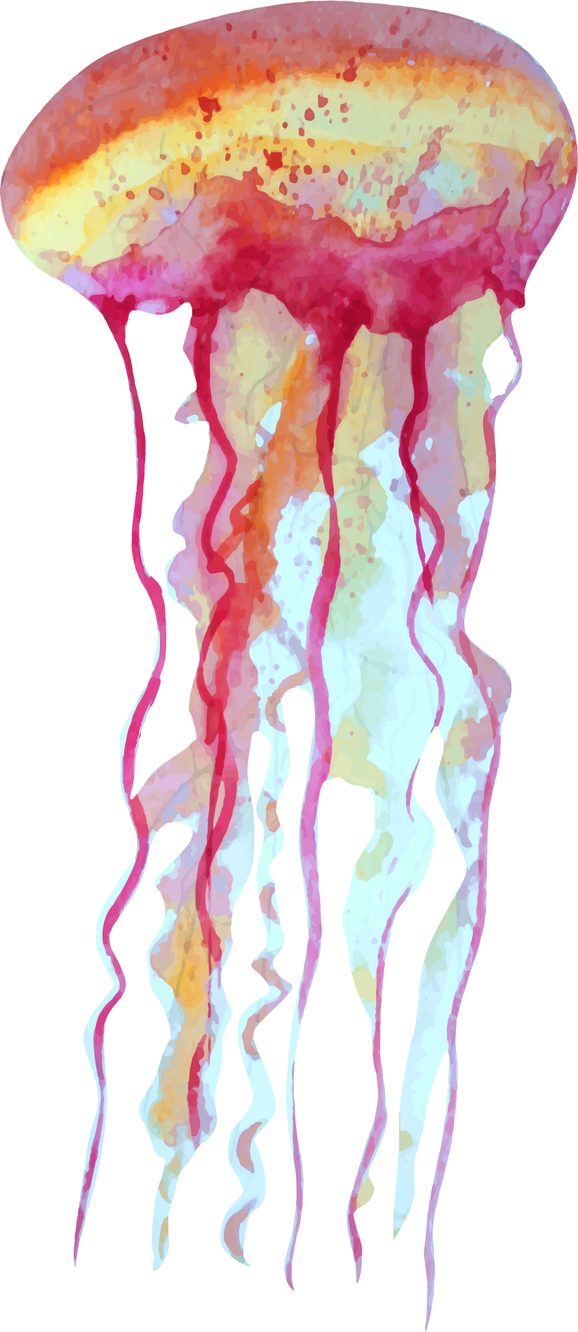





01
03
Cơ sở đề tài
Chi tiết đề tài & sản phẩm
02
04
Mục tiêu
Ứng dụng

Slide 3


1. Cơ sở đề tài
Trong cuộc sống hiện nay, môi trường sống của chúng ta bị ô nhiễm, rất ít những nơi để bạn có thể thoải mái giao lưu, vui chơi ở bên ngoài. Những khu công viên xanh, sạch, đẹp thì lại không có nhiều, vì thế thay vì việc tìm không gian bên ngoài chúng ta hoàn toàn có thể xây dựng một không gian xanh ngay trong ngôi nhà. Nhiều người có sở thích như trồng và chăm sóc cây, bên cạnh đó việc xây dựng một bể thủy sinh trong nhà cũng được rất nhiều người ưa chuộng.

Slide 4
1. Cơ sở đề tài
Thú vui bể thủy sinh là không chỉ là một thú vui mang lại vẻ đẹp cho không gian gia đình bạn mà nó còn góp phần xua tan căng thẳng, lo âu của cuộc sống bộn bề. Để duy trì được một bể thủy sinh luôn ở trạng thái tốt thì ta cần phải thường xuyên thay nước, cho cá ăn hay là tặng giảm nhiệt độ của nước cho phù hợp. Nhưng với những công việc bận rộn, chúng ta khó có thể dành thời gian để làm những việc trên đúng thời điểm, vì nếu để quá lâu sẽ dẫn đến việc cá chết hoặc ô nhiễm nước. Chính vì vậy nhóm chúng em đã nghĩ ra ý tưởng xây dựng hệ thống thống đo lường và điều khiển chất lượng nước bể thủy sinh.

Slide 5


2. Mục tiêu
Đo nhiệt độ trong bể.
Đo mực nước trong bể.
Sưởi ấm nước khi nhiệt độ xuống dưới ngưỡng cho phép.
Cho cá ăn bằng điều khiển và hẹn giờ qua điện thoại.
Sục oxy bằng điểu khiển và hẹn giờ qua điện thoại.
Hiện thông số đo được và trạng thái điều khiển lên App trên điện thoại

Slide 6


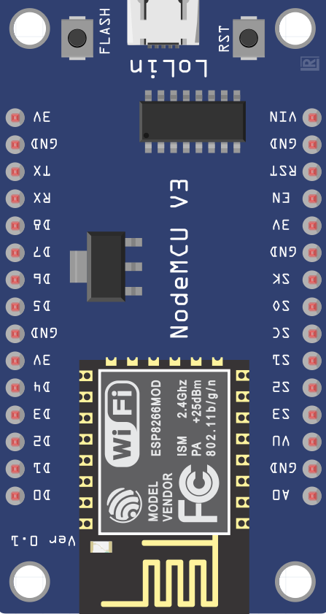

3. Chi tiết đề tài.

Slide 7
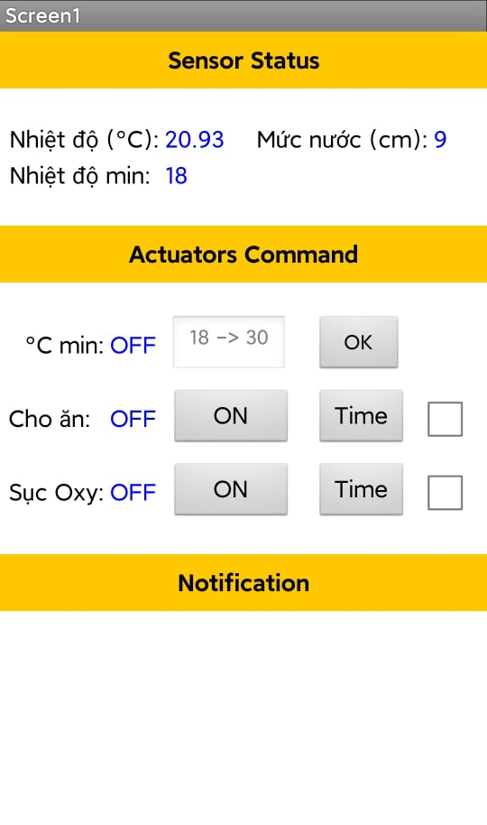

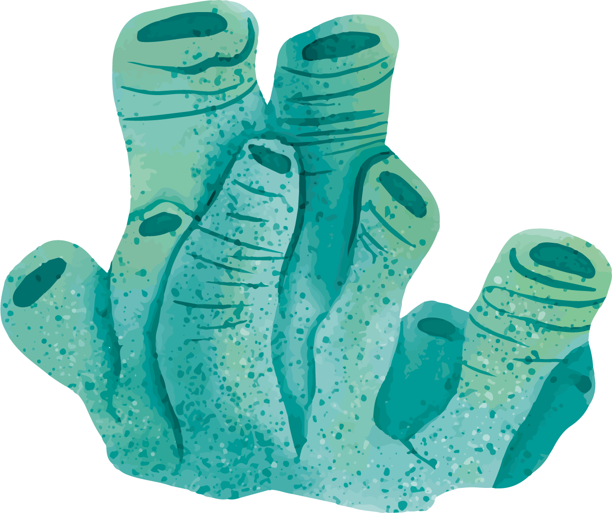
3. Chi tiết đề tài.
a, Giao diện App
Hiện thị nhiệt độ hiện tại
Hiện thị mực nước
Nhiệt độ cho phép thấp nhất
Hẹn giờ cho ăn và sục oxy hàng ngày và tick để cho phép hẹn giờ
Khu vực điều khiển và hiện thị trạng thái

Slide 8
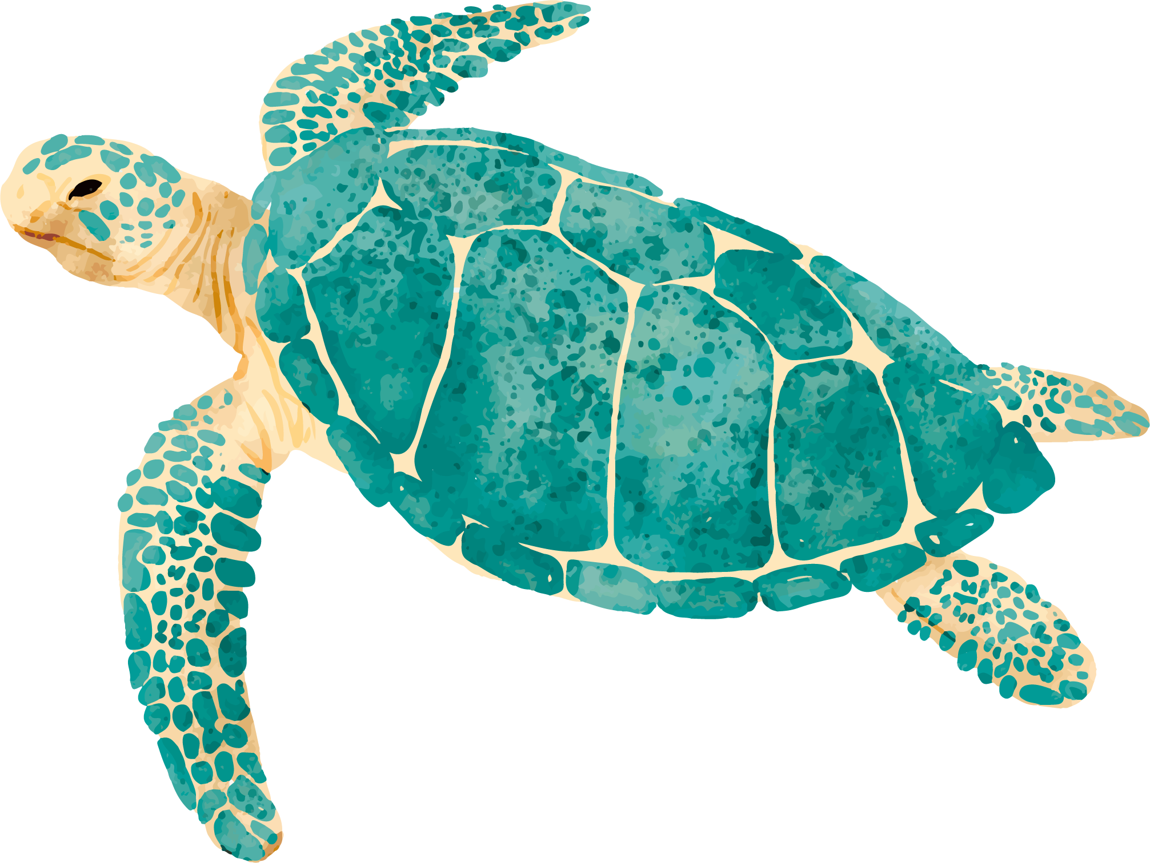
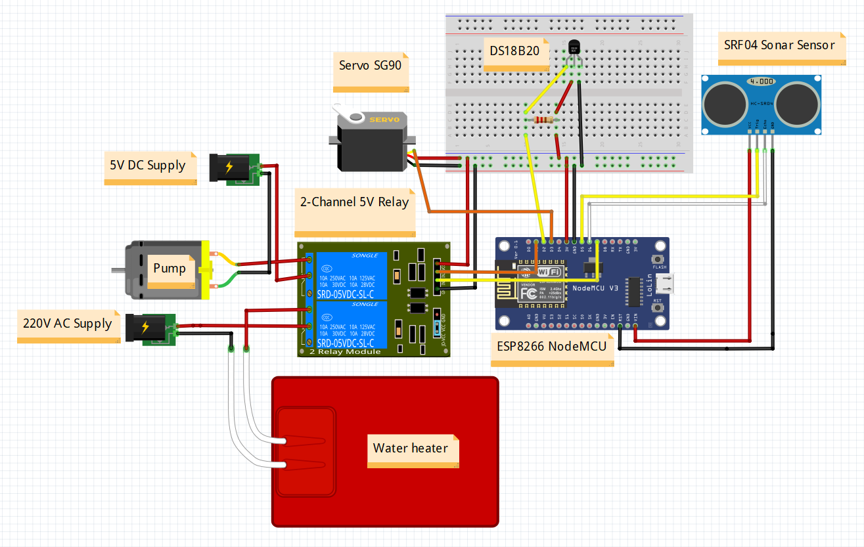
3. Chi tiết đề tài.
b, Lắp ráp phần cứng.

Slide 9
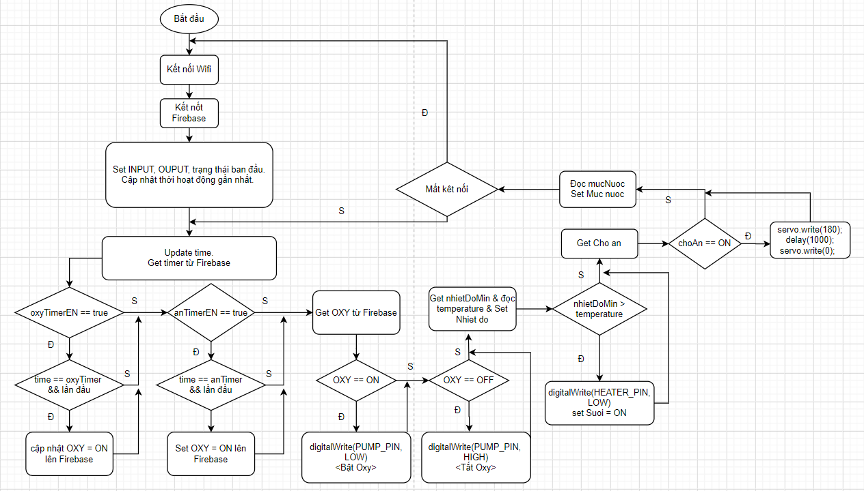
3. Chi tiết đề tài.
c, Lưu đồ hoạt động.

Slide 10

3. Chi tiết đề tài.
c, Thông số sản phẩm.
Khả năng đo mực nước: 2cm -> 3m (+- 2cm)
Khả năng đo nhiệt độ: -55°C -> 125°C (+- 0.5°C)
Nhiệt độ min có thể cài đăt: 18°C -> 30°C.
Khả năng sưởi: 25W, tăng 1°C/1l từ 1->2 phút (với kết nối Wifi ổn định).
Độ trễ điểu khiển: 1s – 5s (với kết nối Wifi ổn định).
Hẹn giờ: Tác động 1 lần khi đến thời điểm hẹn trước.
Nguồn điện: 5V DC & 220V AC

Slide 11

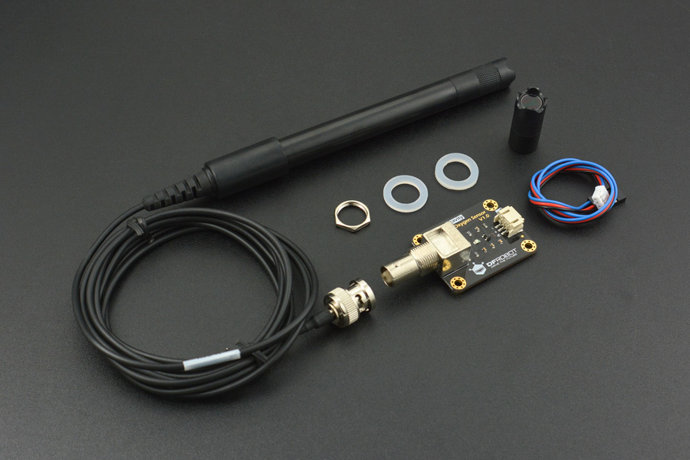
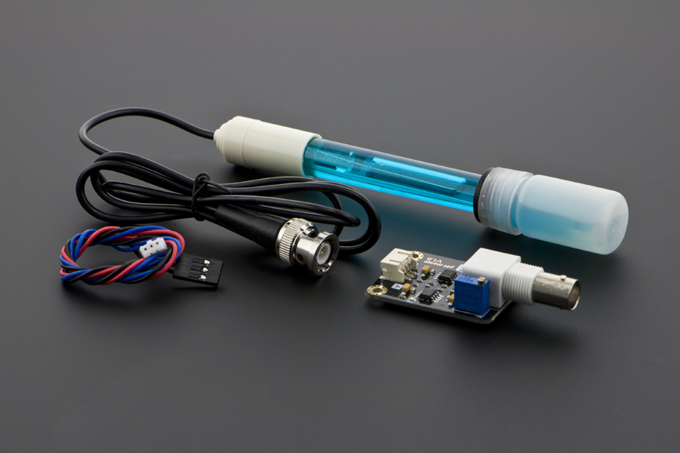
3.Chi tiết đề tài.
d, Tính năng mở rộng
- Đo mức Oxy trong nước
- Đo độ pH trong nước

Slide 12
4. Ứng dụng của đề tài.
Giúp giảm thiểu tối đa công sức và thời gian để chăm sóc bể thủy sinh với các hệ thống đo lường và điều khiển có các chức năng như tự động cho cá ăn, đo và điều chỉnh nhiệt độ nước, đo mực nước và báo hiệu cho người dùng, …
Tạo dựng một hệ sinh thái nhỏ, không gian xanh ngay ở trong nhà với hệ thống bể thủy sinh, mang lại vẻ đẹp cho không gian gia đình bạn mà nó còn góp phần xua tan căng thẳng, lo âu của cuộc sống bộn bề.
Kiểm soát chất lượng nước trong nuôi trồng thủy hải sản tạo ra sản phẩm chất lượng

Slide 13


Đánh giá đóng góp của thành viên
40%
60%
Ngô Minh Khánh
Nguyễn Hữu Hưng

Slide 14
THANKS!
Does anyone have any questions?

